Slide 1
Moja pierwsza gra w Pythonie z użyciem PyGame

Slide 2
O mnie: Krzysztof Jura

Slide 3
Czym jest Python?

Slide 4
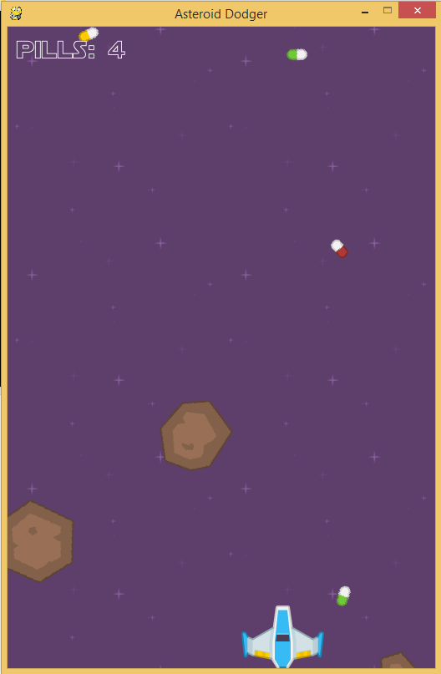
Co będziemy dzisiaj robić?

Slide 5
No to zaczynajmy ☺

Slide 6
Uruchamiamy wiersz polecenia

Slide 7
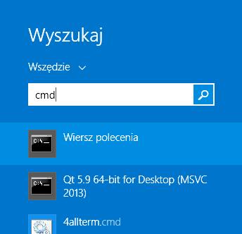

Slide 8
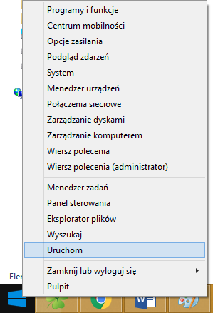
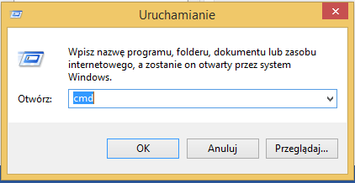

Slide 9
Uruchamiamy interpreter pythona

Slide 10
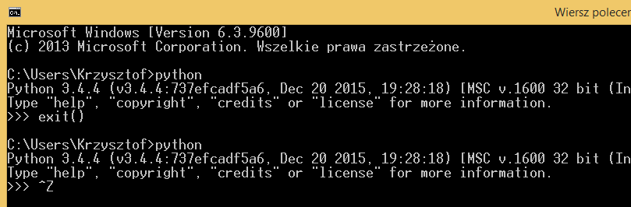
Na Macu/Linuksie wyjdziemy za pomocą CTRL + D

Slide 11
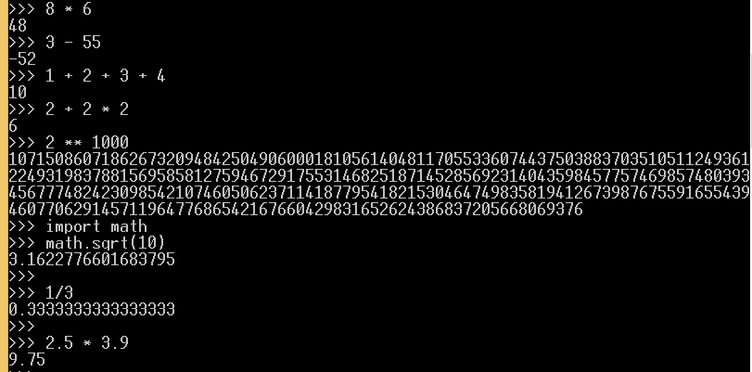
Python jako kalkulator

Slide 12
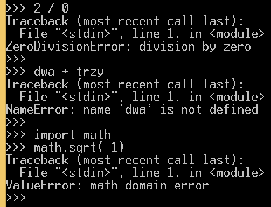
Python jako kalkulator - błędy

Slide 13
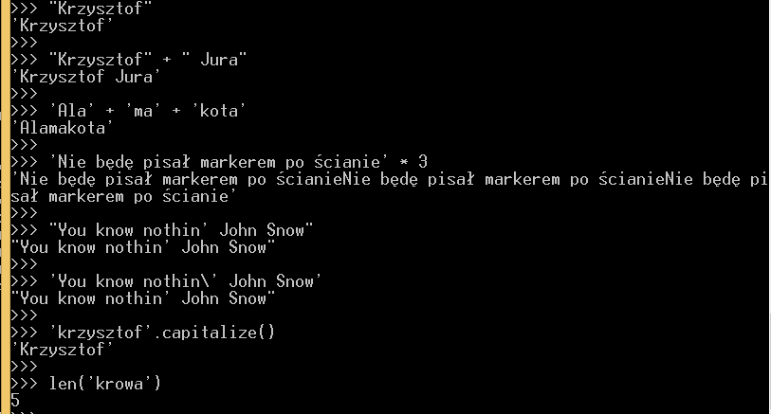
Napisy, Stringi

Slide 14
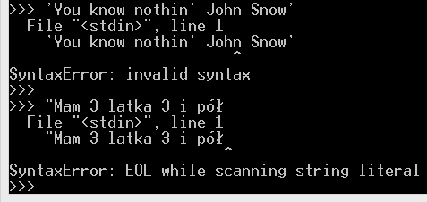
Napisy, Stringi - błędy

Slide 15
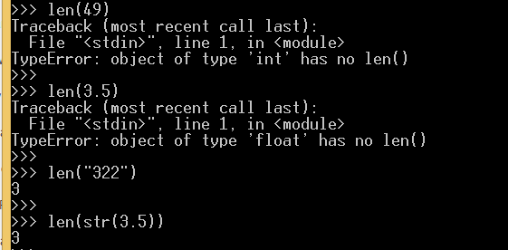
Błędy, wyjątki

Slide 16
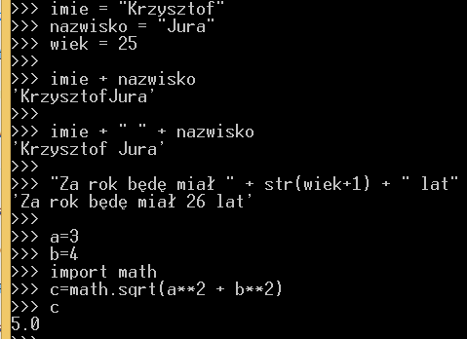
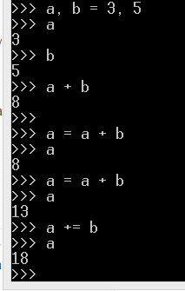
Zmienne

Slide 17
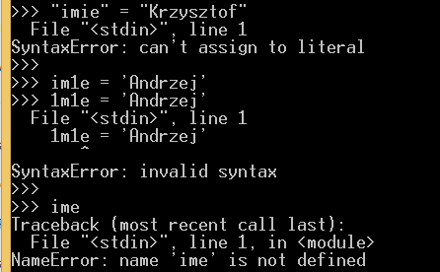
Zmienne - błędy

Slide 18
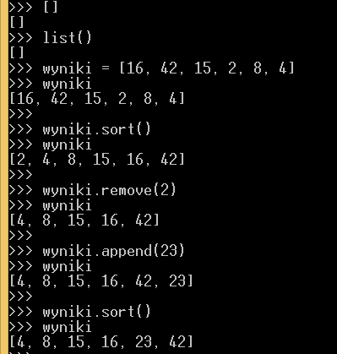
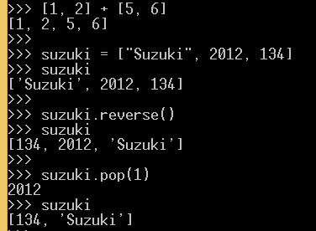
Listy

Slide 19
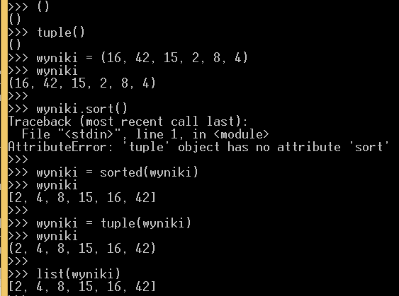
Krotki (tuple)

Slide 20
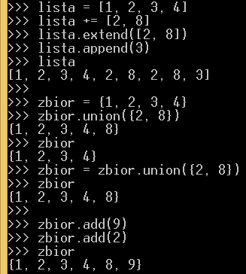
Zbiory

Slide 21
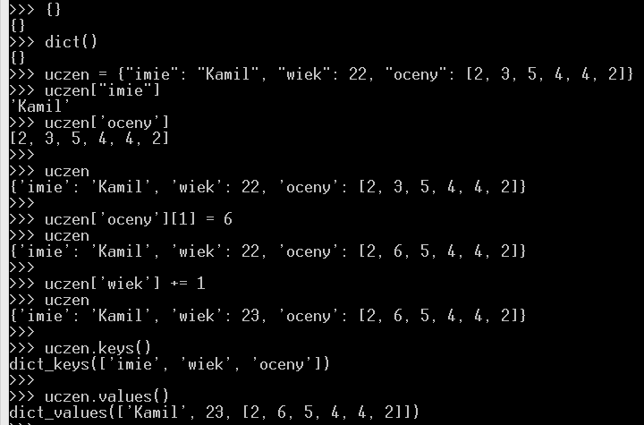
Słowniki

Slide 22
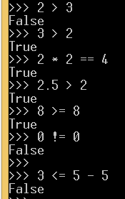
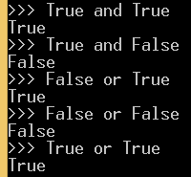
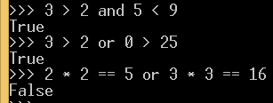
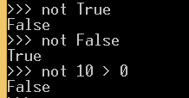
Porównania

Slide 23
Pora wyjść z interpretera i uruchomić wybrany edytor kodu ☺

Slide 24
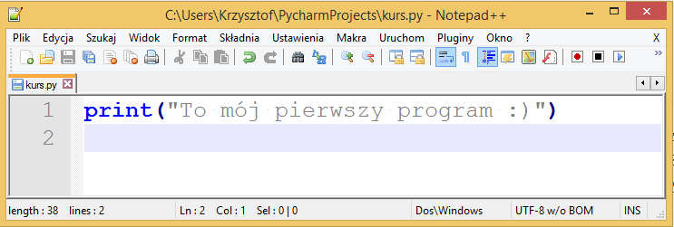
Pierwszy program (1)

Slide 25
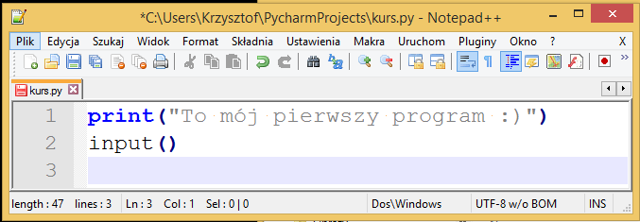
Pierwszy program (2)

Slide 26
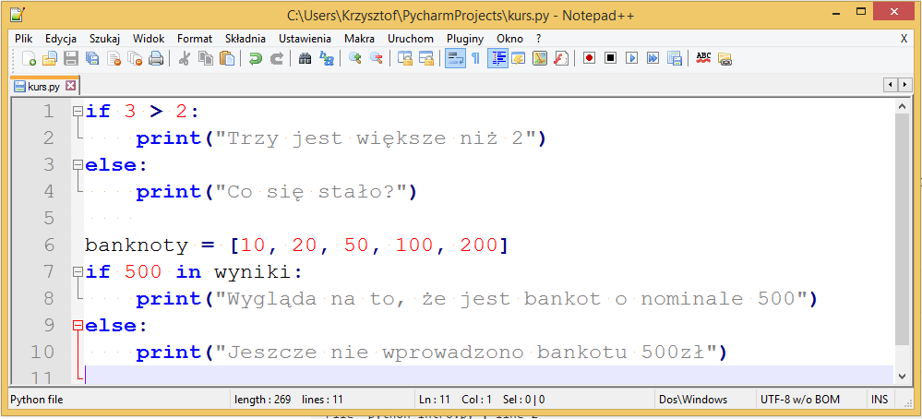
Instrukcje warunkowe (1)

Slide 27
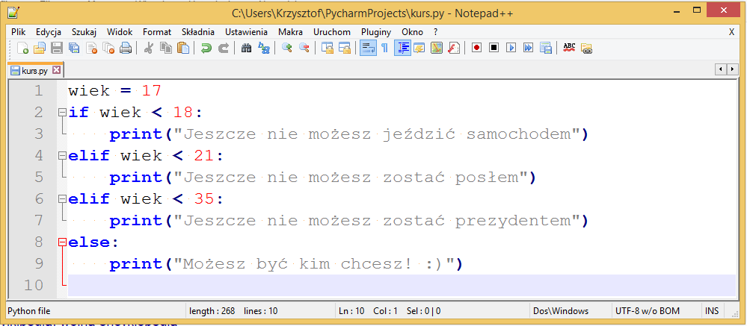
Instrukcje warunkowe (2)

Slide 28
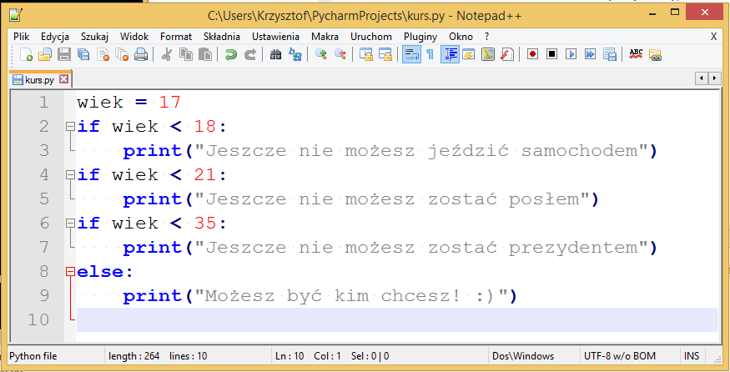
Instrukcje warunkowe (3)

Slide 29
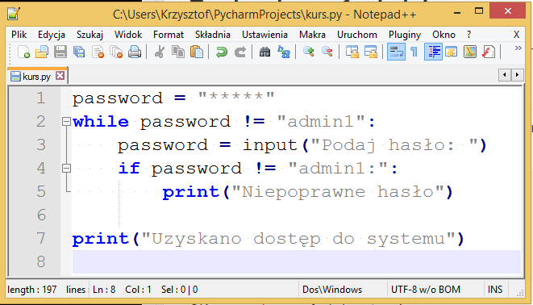
Pętla while (1)

Slide 30
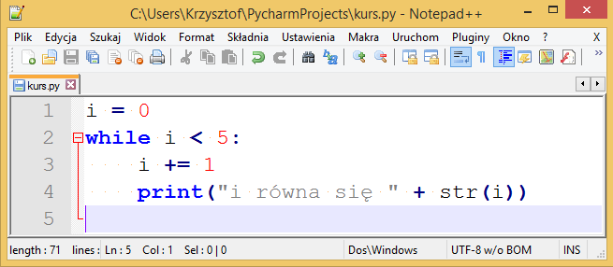
Pętla while (2)

Slide 31
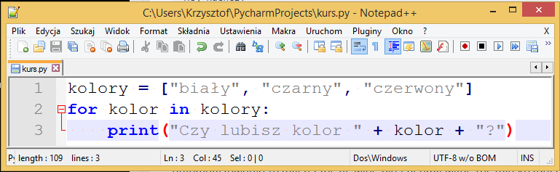
Pętla for (1)

Slide 32
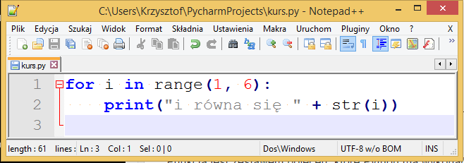
Pętla for (2)

Slide 33
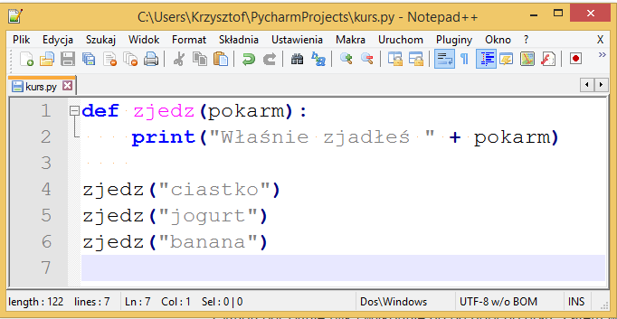
Funkcje (1)

Slide 34
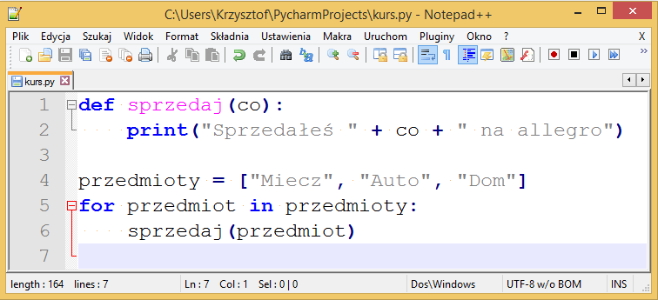
Funkcje (2)

Slide 35
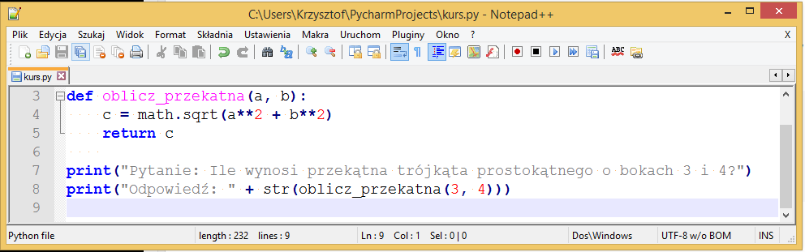
Funkcje (3)

Slide 36
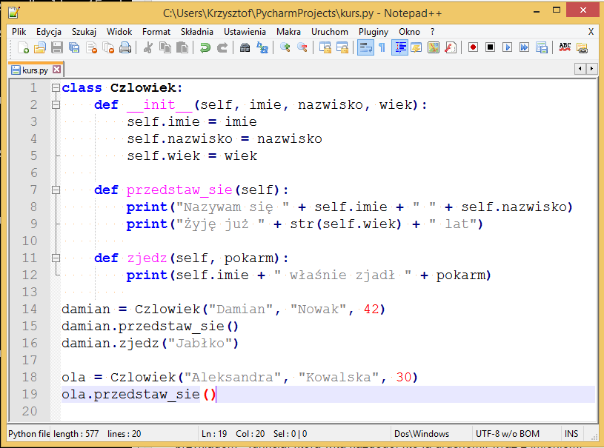
Klasy

Slide 37
Pora zrobić grę ☺

